Slide 1
大数据技术在券商
风控系统中的应用
0４/2015

Slide 2
内容大纲
介绍
需求
实现
演进

Slide 3
介绍-背景
行业背景
1）证券行业是重监管行业；合规大于一切。
2）复杂多样的交易系统：集中交易/融资融券/自营/资管/量化及高频交易等等。
3）交易系统提供商多，难统一监管。
历史上的异常交易：
宁波敢死队/2013年光大证券乌龙指黑天鹅/2015年恒生HOMS分仓系统违规
监管需求
2015年以来，中国证监会、证券业协会先后发布相关文件，要求证券公司建立风控系统，及时发现各类方式开展的违规拆分账户、出借账户或违反账户实名制等违法违规行为线索，并及时予以处理。
另外，根据交易所相关规定，对于出现某些异常交易行为的，交易所会对相关投资者发出书面警示，或者直接采取暂停投资者账户当日交易、限制投资者账户交易等措施。
同时，证券公司也需要统一的跨系统风控系统，对尤其涉及到资金/份额之类的交易严格监管。

Slide 4
需求-事前风控监控
场景
事前风控可对交易指令先进行风险监控，通过监控的交易指令才提交给交易系统进行处理，未通过监控的交易指令将直接予以拒绝。事前风控要求处理时间很短（5ms以内）。
业务应用方面，事前风控一般用于对存在较高风险的特定接入渠道和特定投资者，在满足合规要求的前提下进行风险监控。
特点
1、与交易系统耦合极高
需要通过对所有发送到交易系统的指令进行拦截，并进行筛选，通过监控的重新放回请求队列，不通过的直接拒绝。
2、低延时、高可靠性要求
由于事前风控会对所有交易指令进行过滤，对可靠性要求与交易系统一致。同时，事前风控模块需要对处理时间做严格控制，如果事前风控模块在指定时间没有返回结果，则通过既定策略进行处理。

Slide 5
需求-事前风控监控
示例风控规则
风控规则 | 规则解释
防对敲交易 | 同一公司多业务系统不能对同一股票日内既买又卖。
集中度管理 | 自营权益类证券以及衍生品的合计额占净资本的比例。 持有一种权利类证券的市值与其总市值的比例。

Slide 6
需求-事中风控监控
场景
交易指令在提交给交易系统进行处理的同时，旁路同样的指令到事中风控子系统进行分析处理；当触发事中风控规则后，系统自动进行报警，由人工进行处置。事中风控一般需要在短时间内（50ms以内）对交易数据流做出分析结果。
应用
1、对于经评估和实际验证合格的特定接入渠道和特定投资者，公司与其签署专项交易风险管理协议，并通过事中风控子系统对其交易行为实时监控。
2、针对所有用户，可对其在单个业务交易系统或者多个业务交易系统（一般是指集中交易和融资融券业务）上的交易行为实时监控。

Slide 7
需求-事中风控监控
特点
1、与交易系统耦合低
通过旁路的方式接入到交易系统中，对交易系统的耦合相对较低。
2、可实现相对复杂的风控处理规则
3、具体设计中将一切转换为数据流，但多种数据流物理世界中时间的一致性难以保证
示例风控规则
风控规则 | 规则解释
连续竞价期间频繁虚假申报 | 监控委托流水中，大单委托某证券，但频繁撤单的行为。
盘中异常申报（拉抬打压） | 监控连续竞价期间，申报价格高于（低于）最近成交价申报买入(卖出)，造成股价大幅上涨或下跌的情况。
大单拉涨停 | 监控以涨停价或接近涨停价格大量委托买入某证券的行为。

Slide 8
需求-事后风控监控
场景
某些复杂的交易行为需要通过复杂的模型和规则进行分析，通过事前或事中风控不适合进行处理，这些风险模型需要通过多维度、较长时间的数据（如最近一个月的数据）进行分析，发现可疑的异常交易行为。
特点
1、离线分析，计算量大，依赖长时间用户交易数据
2、分析结果可用来作为事前、事中风控规则中的基准数据
示例风控规则
风控规则 | 规则解释
交易行为特征背离 | 监控客户交易行为特征同历史交易习惯明显背离，且交易金额达到一定金额以上账户；
日内或隔日反向交易 | 监控一定数额资金转入后，一段时间内仅交易1-2只股票，且存在日内或隔日反向交易情形。
疑似证券对敲 | 监控同一营业部不同客户，同时频繁买卖同一只股票

Slide 9
实现-架构
交易系统
风控系统
外围数据
事前风控子系统
事中风控子系统
事后风控子系统
hadoop
数据仓库
（交易数据等）
交易系统A
交易系统B
缓存
(基准数据/
中间结果集/预处理数据)
缓存
(基准数据/
中间结果集/预处理数据)
Spark框架
(MLlib/GraphX)
数据库数据
实时分发系统
（sqlserver/
oracle/mysql）
storm集群
规则中心
（CEP规则
/其他规则）
CEP规则计算引擎
ElasticSearch（日志类数据/指令流水数据）
kafka消息队列
交易请求处理
风控web管理
子系统
（规则管理
/告警中心
/处置中心）
事前风控分析
接入层
其他数据
（实时行情数据等）
事中风控分析
接入层
CEP规则计算引擎

Slide 10
实现-技术特点
多源数据依赖
1、用户行为数据
2、交易系统用户交易指令
3、hadoop数据仓库数据
4、实时行情/资讯数据
5、数据库实时变更数据
事前/事中/事后协同风控
根据监管需求及业务特点，区分场景，构建事前/事中/事后的统一风险监控系统。

Slide 11
依赖-大数据平台系统
数据应用
JZDW（离线）
JZRDW（实时）
数据访问/分析
数据访问/分析
Hive
Kylin
SparkSQL
/Spark MLlib
Hbase
Mysql
Redis
Elastic
Search
数据处理
数据处理
MapReduce
Spark
Storm
YARN
数据接入
数据存储
Kafka
HDFS
Jzbus数据库分发
Flume日志数据
数据抽取平台(离线+实时)
内部/外部数据源
结构化
非结构化
其他（爬虫数据等）

Slide 12
依赖-JZBUS数据库实时数据分发系统
架构
MYSQL
binlog同步
数据库流水日志extractor
应用数据订阅
（跨）系统实时数据分析
异构数据同步/备份/读写分离
SQL
SERVER
二进制日志发布
中间格式
MQ
(Kafka/
Rocketmq)
数据变更事件订阅应用
ORACLE
Redo log同步
其他应用
1）中间数据不落地（跨/不跨机房）。
2）中间数据统一为第三方格式比如Json或者ProtocalBuffer封装数据
3）全链路延时控制在1s左右(实际更短)
4）参考
linkedin databus/alibaba DRC
https://github.com/linkedin/databus

Slide 13
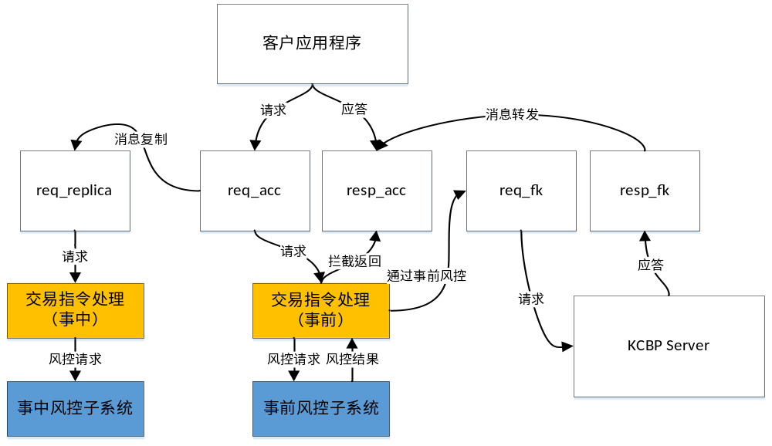
实现-事前/事中风控-交易指令处理
说明
指令处理用于处理与交易系统请求消息队列进行交互。其中，事前风控中该子系统需要根据风控结果将过滤后的指令回扔到消息请求队列或者将应答指令回扔到应答消息队列；事中风控中该子系统仅是将交易指令旁路复制出来，不影响交易流程。
集中交易系统对接拓扑
消息队列 | 说明
req_acc | 应用请求消息队列
resp_acc | 应用应答消息队列
req_fk | 事前风控过滤后的请求消息队列
resp_fk | 应答消息队列
req_replica | 应用请求消息的复制队列
某集中交易系统对接拓扑

Slide 14
实现-事前/事中风控-CEP引擎
什么是CEP
CEP(Complex Event Processing)也就是复杂事件处理，是结合多种数据源的数据对信息流进行监测、分析从推理出一些复杂的事件或模式，CEP的目的是识别出一些有意义的事件，例如：机遇、威胁，并且尽可能快的作出反应。
CEP选型
从成熟度以及规则语法上手速度，我们选择了业界广泛使用的且有着类SQL语法的EsperTech Esper(规则用EPL语句表达)作为CEP开发引擎。其他的开源CEP引擎还有JBoss Drools Fusion/Siddhi等。

Slide 15
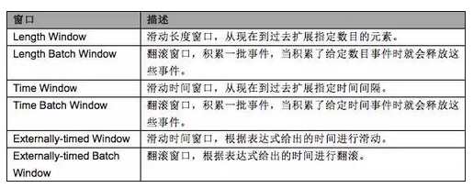
实现-事前/事中风控-Esper特点
数据窗口机制完善
Esper目前支持大约30种数据窗口，下面表格列出常用的几种：
EPL语句的语法与SQL相似
事件处理语言（EPL）是SQL标准语言并做了扩展，提供了SELECT、 FROM、 WHERE、 GROUP BY、HAVING和 ORDER BY等子句。
使用方式灵活
Esper提供了丰富的API，可以独立部署也可以集成进任何应用。

Slide 16
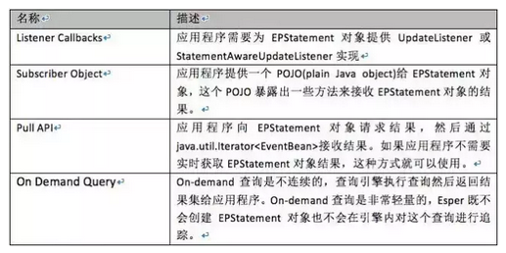
实现-事前/事中风控-Esper特点
支持多种获取结果方式
全内存处理
Esper统计分析的中间数据全部是存储在内存中，不能跨服务器，只能单机部署，内存有限，存在单点故障，由于全内存操作，系统重启后中间数据就会丢失无法恢复。

Slide 17
实现-事前/事中风控-Esper应用
核心的规则引擎
事前风控中，为了提升指令处理速度，Esper CEP通过独立服务进行规则处理，扩容主要是通过提升硬件配置来实现。
事中风控中，为了提高指令处理吐吞量以及复杂风控规则计算，我们将Esper与Apache Strom集成，借助Storm并行处理框架将集中式Esper扩展为集群式的CEP处理集群，从而支持横向扩展并简化系统实现逻辑。

Slide 18
实现-事前/事中风控-事例（盘中拉抬打压）
模型描述 | 监控连续竞价期间，申报价格高于（低于）最近成交价申报买入(卖出)，造成股价大幅上涨或下跌的情况。 | 风控类型 | 事中风控
业务逻辑 | 在单只股票交易的连续竞价阶段，不超过若干分钟的任一时间段内，同时存在下列情形： 1、主动买入成交价由低向高波动或主动卖出成交价由高向低波动； 2、最低主动成交价的发生时间距离最高主动成交价的发生时间在上述时间段之内； 3、时间段内累计主动买入（卖出）成交数量或金额较大； 4、时间段内累计主动买入（卖出）成交数量占占该股全市场成交总量的比例较高； 5、主动成交价格波动幅度较大（如交易标的为上证50指数成分股，则主动成交价格波动幅度需适当调减）。 举例说明： 1、在5分钟内，以高于最近成交价申报买入，累计成交金额100万元以上，累计成交数量占5分钟市场内该证券成交量30%以上，且证券价格期间涨幅3%以上； 2、在5分钟内，以低于最近成交价申报卖出，累计成交金额100万元以上，累计成交数量占5分钟市场内该证券成交量30%以上，且证券价格期间跌幅3%以上；
参数/阈值 | 公式： N分钟内累计成交金额 = ∑（委托成交价格i * 委托成交数量i）； N分钟内累计成交量 = ∑委托成交数量i； N分钟内证券涨跌幅比例 =|第N分钟价格 – N分钟前价格| / N分钟前价格； N分钟内证券成交量比例 = N分钟内成交量 / 全市场该时间段内的成交量； 监控限定值：交易时段=“9:30之后”，委托方向=“卖出/买入”，委托状态=“已成交” 监控阈值：时间区间，N分钟内证券涨跌幅比例，N分钟内证券成交量比例 监控说明： 时间区间 = 3分钟,委托价格 > 该区间内最新成交申报价格 ： 一级：（3分钟内累计成交量 >=30万 or 3分钟内累计成交量成交金额 >= 200万） and 3分钟内证券涨跌幅比例值 >=2% and 3分钟内证券成交量比例值 >=20%； 二级：（3分钟内累计成交量 >=30万 or 3分钟内累计成交量成交金额 >= 200万） and 3分钟内证券涨跌幅比例值 >=2.5% and 3分钟内证券成交量比例值 >=25%； 三级：（3分钟内累计成交量 >=30万 or 3分钟内累计成交量成交金额 >= 200万） and 3分钟内证券涨跌幅比例值 >=2.5% and 3分钟内证券成交量比例值 >=30%；

Slide 19
实现-事前/事中风控-事例（盘中拉抬打压）
某个交易日内14:42:01~14:43:54时间范围内，一码通号为10000000的投资者买入股票600031且成交情况如下所示：
成交金额 | 买卖方向 | 成交价格 | 成交数量 | 成交时间 | 证券代码 | 一码通
5490000 | 0B | 18.3 | 300000 | 14:43:54 | 600031 | 10000000
5490000 | 0B | 18.3 | 300000 | 14:43:53 | 600031 | 10000000
5490000 | 0B | 18.3 | 300000 | 14:43:50 | 600031 | 10000000
5490000 | 0B | 18.3 | 300000 | 14:43:48 | 600031 | 10000000
5490000 | 0B | 18.3 | 300000 | 14:43:24 | 600031 | 10000000
5490000 | 0B | 18.3 | 300000 | 14:43:12 | 600031 | 10000000
5490000 | 0B | 18.3 | 300000 | 14:43:04 | 600031 | 10000000
5490000 | 0B | 18.3 | 300000 | 14:42:38 | 600031 | 10000000
5490000 | 0B | 18.3 | 300000 | 14:42:05 | 600031 | 10000000
5490000 | 0B | 18.3 | 300000 | 14:42:01 | 600031 | 10000000

Slide 20
实现-事前/事中风控-事例（盘中拉抬打压）
假如该股票最新成交价及成交数量如下：
1、14:43:55这一刻，该股票的最新成交价上涨为19元
2、14:41:55~14:43:55该3分钟时间范围内该股票总成交量为10000000股
那么该风控规则将会在14:43:55这一刻被触发。因为该时间段的成交满足如下条件：
1、3分钟内累计成交量>=30万或3分钟内累计成交量成交金额>=200万
2、3分钟内证券涨跌幅比例值>=2.5% 成交价格涨幅为(19-18.3)/18.3=3.8%
3、3分钟内证券成交量比例值>=30% 成交比例为4800000/10000000=48%

Slide 21
实现-事前/事中风控-难点
实时系统的绝对准确性难以保证
本质上实时系统的共有问题，
1）事件已经发生，但事件尚在系统中流转，尚未被真正处理
2）多种事件客观世界同时发生，但不同事件到达系统被处理的时刻不一致

Slide 22
实现-事后风控
处理框架
基于Hadoop/Spark SQL及Mllib的事后风控处理框架。
特征计算/特征管理
委托金额/成交金额/委托频率/行情波动/交易产品数等等。
模型与决策引擎
聚类算法，KNN算法，bayes算法，BP人工神经网络，逻辑回归，关联分析等

Slide 23
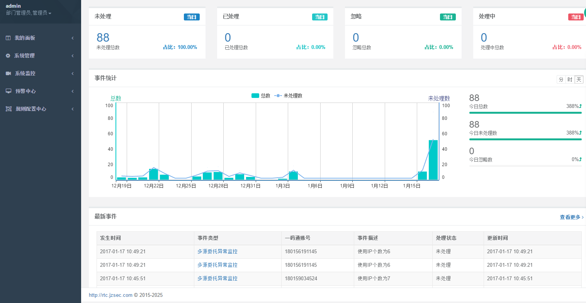
实现-风控管理系统-主页

Slide 24
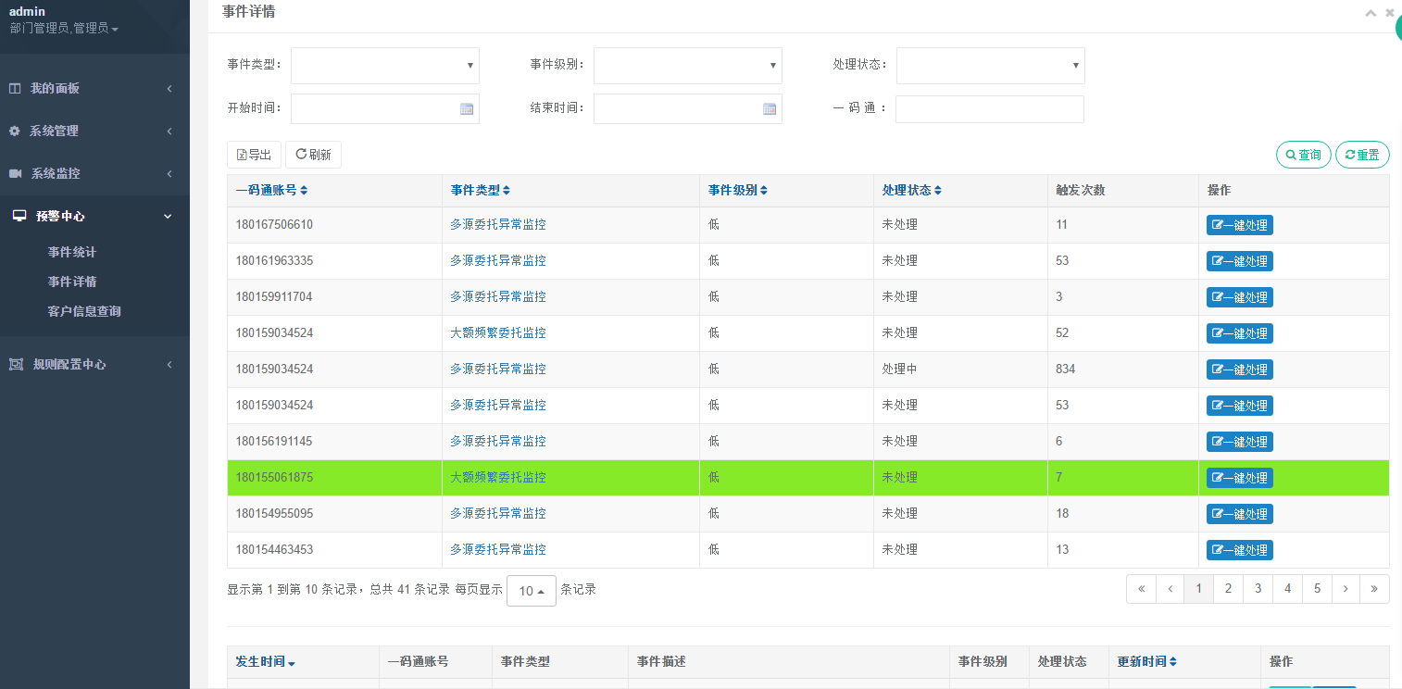
实现-风控管理系统-预警事件详情

Slide 25
示例风控规则
多源委托异常监控 | 同一账户单交易日呈现多个IP委托地址且变化次数超限。
小单委托异常 | 委托涉及资金过小/次数过高，与资金账户规模不符。
快到期证券大量委托买入 | 监控大量买入快到期或退市整理期股票的委托的行为。
风险警示股票委托方式异常 | 监控以非限价委托方式，买卖上交所的风险警示股票和退市风险股票的行为。
大额无涨跌幅限制委托 | 监控频繁炒作无涨跌幅限制证券（新股、停盘后复盘股票等）
涉嫌影响开盘价 | 监控开盘集合竞价不可撤销申报期间，偏离证券行情揭示的最新虚拟成交价操作某证券，且数量巨大的情况。
集合竞价期间大量虚假申报 | 监控客户开盘集合竞价期间大量申报，在允许撤单后又迅速撤单的异常行为。
集合竞价期间拉抬打压股价 | 监控开盘集合竞价允许撤销申报期间，通过偏离前收盘价的价格虚假申报来进行反向操作的行为。
连续竞价期间频繁虚假申报 | 监控委托流水中，大单委托某证券，但频繁撤单的行为。
连续竞价期间拉抬打压股价 | 监控连续竞价期间，申报价格高于（低于）最近成交价申报买入(卖出)，造成股价大幅上涨或下跌的情况。
连续竞价期间大量委托价格异常 | 监控盘中时，客户通过高价买入（低价卖出）某证券，致使股票价格快速升高（下降）的异常行为。
大单拉涨停 | 监控以涨停价或接近涨停价格大量委托买入某证券的行为。
大单压跌停 | 监控以跌停价或接近涨停价格大量委托买入某证券，使该证券价格接近跌停价格
短时间内密集委托 | 监控短时间内，同一客户频繁委托下单
短时间内密集成交 | 监控短时间内，同一客户频发成交的情况
短时间内密集撤单 | 监控短时间内，同一客户频繁撤单操作
当日累计大量委托 | 监控当日投资者大量委托买卖某证券的异常行为

Slide 26
演进
全业务系统对接
全交易系统业务对接，完善跨系统统一的风险监控能力。
性能调优
事前风控对rt极高要求，分毫必争。
事前/事中对海量交易指令的处理能力(>10w/s)。
复杂风控模型支持
基于Spark技术栈/AI框架，完善事后风控模型及决策引擎系统。结合业务场景，进行深度挖掘分析，支持各种更复杂的风险识别。
风控服务及管理平台
规则管理/配置/告警/处置/告警统计分析等各方面平台化及服务化能力建设。

